Slide 1

spider-man
Sp pp

Slide 2
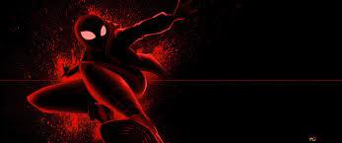
INDICE
Historia de como se convierte en spider-man
Su lucha contra el crimen
Símbolo de esperanza para la ciudad

Slide 3

La película de Apiernan narra la historia de Peter Parker, un adolescente tímido y marginado que adquiere habilidades sobrehumanas después de ser picado por una araña genéticamente modificada. Peter descubre sus nuevos poderes y decide usarlos para proteger a los ciudadanos de Nueva York, asumiendo la identidad de Spiderman.

Slide 4

Mientras lucha contra el crimen como Spiderman, Peter debe equilibrar su vida personal, escolar y social. A medida que se enfrenta a poderosos enemigos, como el Duende Verde y el Doctor Octopus, Peter aprende valiosas lecciones sobre responsabilidad, sacrificio y el impacto de sus acciones como superhéroe.

Slide 5

A lo largo de la película, Spiderman se convierte en un símbolo de esperanza y justicia para la ciudad, ganándose el apoyo de la gente y el respeto de otros héroes. La historia de Spiderman está llena de emocionantes escenas de acción, efectos especiales espectaculares y temas universales que exploran el viaje de autodescubrimiento y el conflicto entre el deber y el deseo personal.

